Slide 1
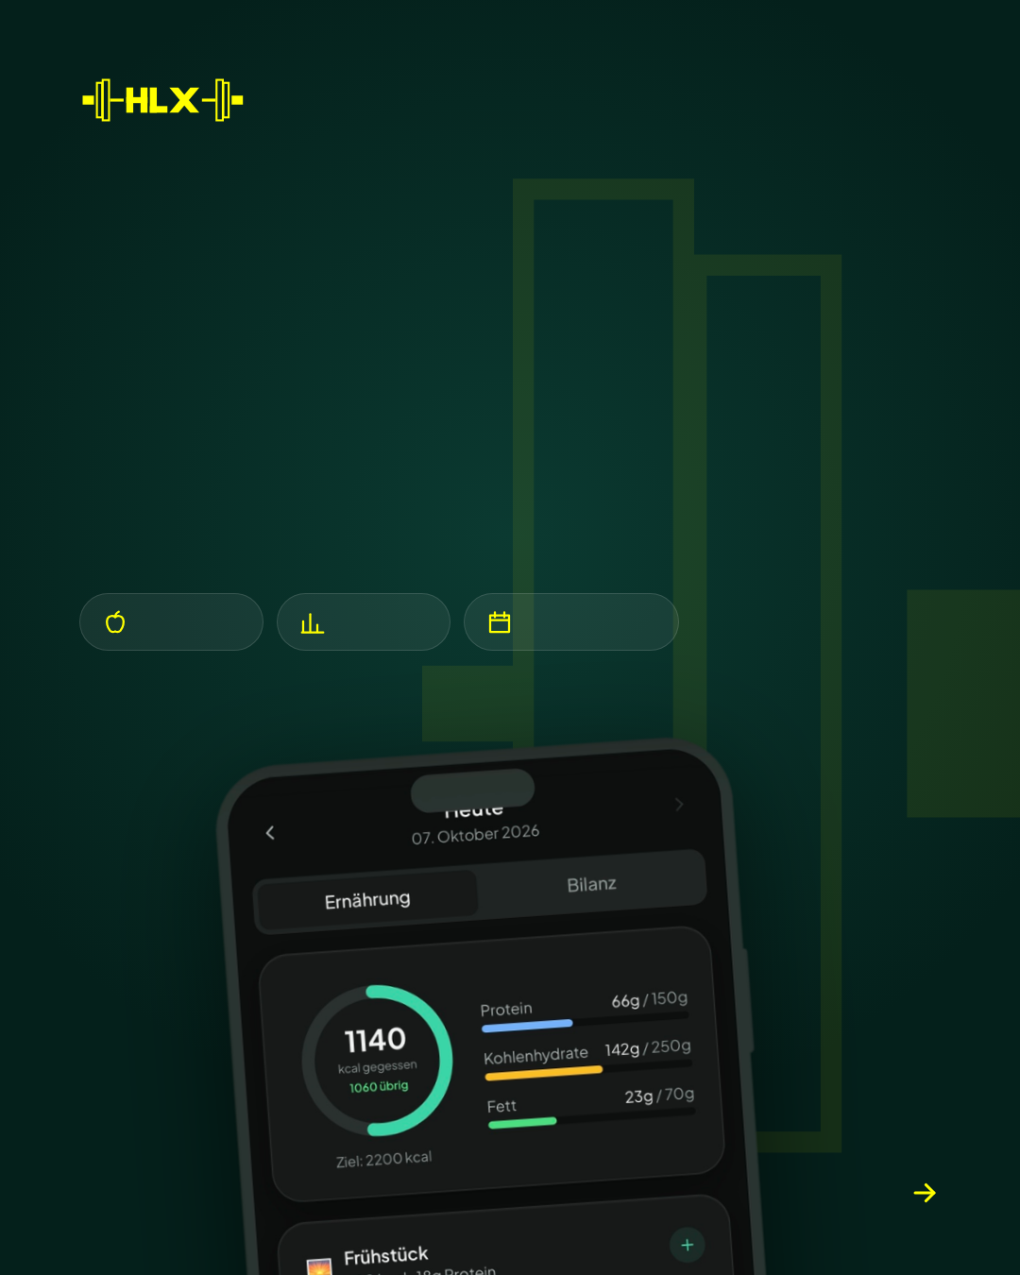
3/5
02 · ERNÄHRUNG
Balance
statt Verbote.
Kalorien und Makros auf einen Blick. Essen, das dir schmeckt und dich stärkt.
Kalorien
Makros
Mahlzeiten
Wischen

